Slide 1
Chapitre 3 : Les protocoles et communications réseau
Initiation aux réseaux
Notes:
Programme Cisco Networking Academy
Initiation aux réseaux
Chapitre 3 : Les protocoles et communications réseau

Slide 2
Chapitre 3 : Les objectifs
Les étudiants seront capables de :
Expliquer comment les règles sont utilisées pour faciliter la communication
Expliquer le rôle des protocoles et des organismes de normalisation en tant que facilitateurs de l'interopérabilité des communications réseau
Expliquer comment les périphériques d'un réseau local accèdent aux ressources dans un réseau de PME
Notes:
2

Slide 3
Chapitre 3
3.1 Les règles de la communication
3.2 Normes et protocoles réseau
3.3 Déplacement des données sur le réseau
3.4 Résumé
Notes:
Sections du chapitre 3

Slide 4
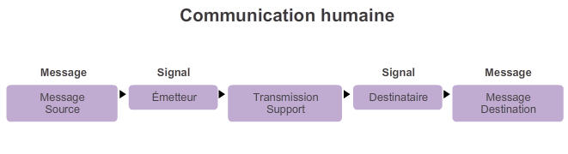
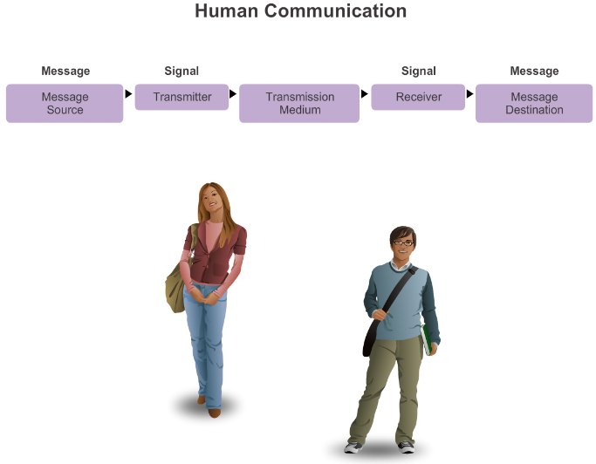
Les règles Qu'est-ce que la communication ?
Notes:
Section 3.1.1.1

Slide 5
Les règles Détermination des règles
Détermination des règles
Expéditeur et destinataire identifiés
Accord sur le mode de communication (face-à-face, téléphone, lettre, photographie)
Même langue et syntaxe
Vitesse et rythme d'élocution
Demande de confirmation ou d'accusé de réception
Notes:
Section 3.1.1.2

Slide 6
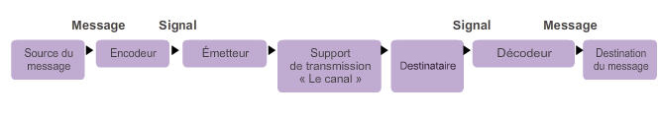
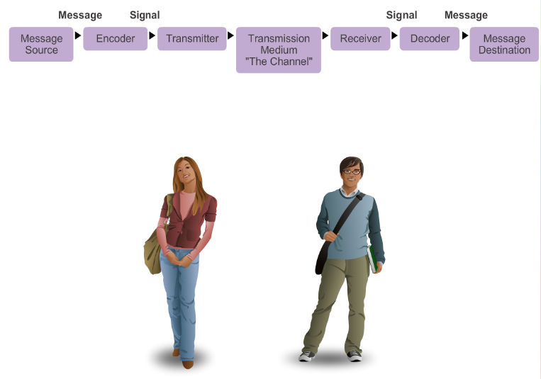
Les règles Codage des messages
Notes:
Section 3.1.1.3

Slide 7
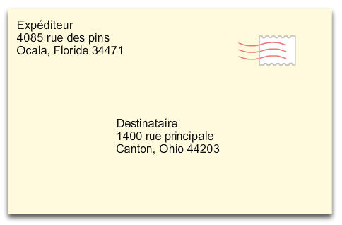
Les règles Mise en forme et encapsulation des messages
Exemple – Une lettre personnelle comprend les éléments suivants :
Le nom du destinataire
Une formule de politesse
Le contenu du message
Une phrase de conclusion
Le nom de l'expéditeur
Notes:
Section 3.1.1.4

Slide 8
Les règles Taille des messages
En raison des restrictions imposées pour la taille des trames, l'hôte source doit décomposer les messages longs en portions répondant aux impératifs de taille minimale et maximale.
C'est ce que l'on appelle la segmentation.
Chaque portion est encapsulée dans une trame distincte avec les informations d'adresse, puis transmise sur le réseau.
Au niveau de l'hôte destinataire, les messages sont désencapsulés et recomposés pour être traités et interprétés.
Notes:
Section 3.1.1.5

Slide 9
Les règles Synchronisation des messages
Méthode d'accès
Contrôle de flux
Délai d'attente de la réponse
Notes:
Section 3.1.1.6

Slide 10
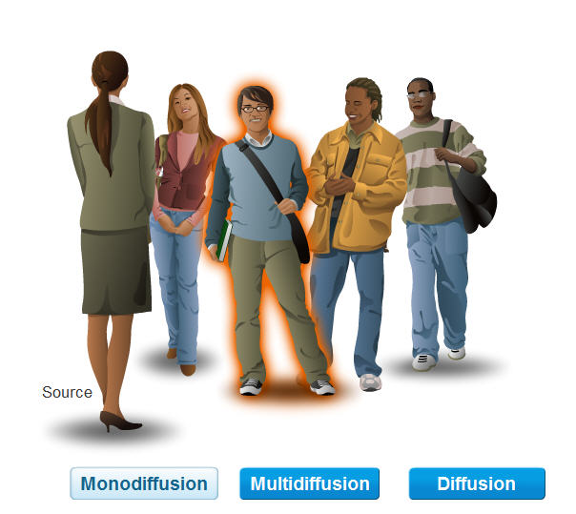
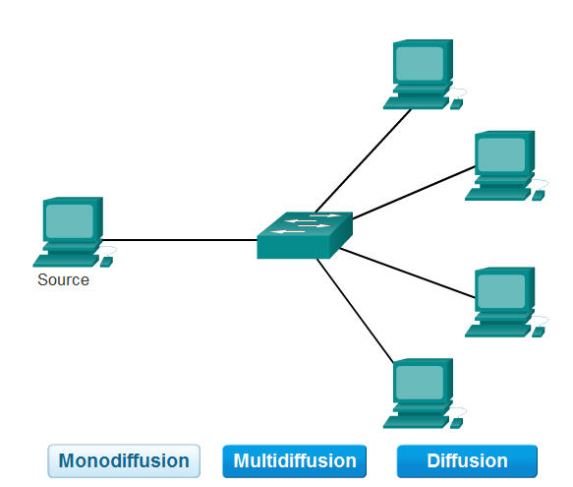
Les règles Options de remise des messages
Notes:
Section 3.1.1.7

Slide 11
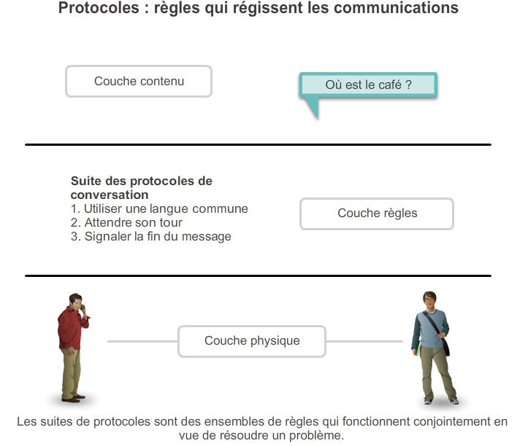
Protocoles Règles qui régissent les communications
Notes:
Section 3.2.1.1

Slide 12
Protocoles Protocoles réseau
Format ou structure du message
La méthode selon laquelle les périphériques réseau partagent des informations à propos des chemins avec d'autres réseaux
Le mode et le moment de transmission de messages d'erreur et de messages systèmes entre les périphériques
L'établissement et la fin des sessions de transfert de données
Notes:
Section 3.2.1.2

Slide 13
Protocoles Interaction des protocoles
Protocole d'application : protocole de transfert hypertexte (HTTP, Hypertext Transfer Protocol)
Protocole de transport : protocole de contrôle de transmission (TCP, Transmission Control Protocol)
Protocole Internet : IP (Internet Protocol)
Protocoles d'accès au réseau : liaisons de données et couches physiques
Notes:
Section 3.2.1.3

Slide 14
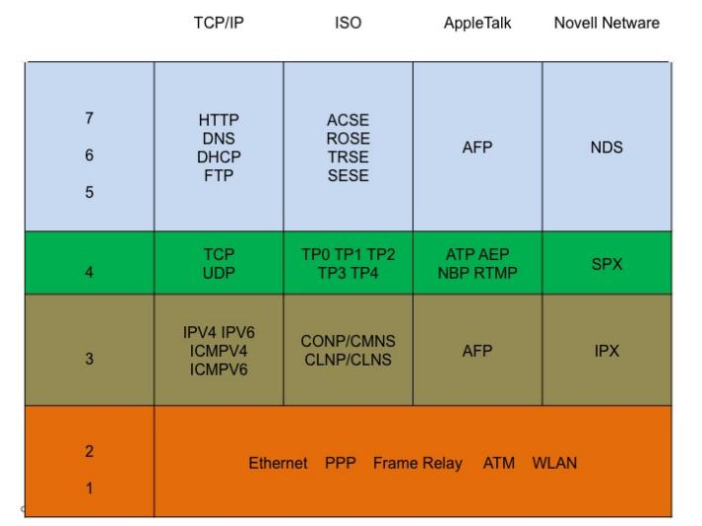
Suites de protocoles Suites de protocoles et normes de l'industrie
Notes:
Section 3.2.2.1

Slide 15
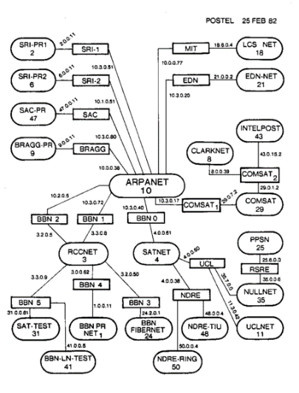
Suites de protocoles Création d'Internet et développement de la suite de protocoles TCP/IP
Notes:
Section 3.2.2.2

Slide 16
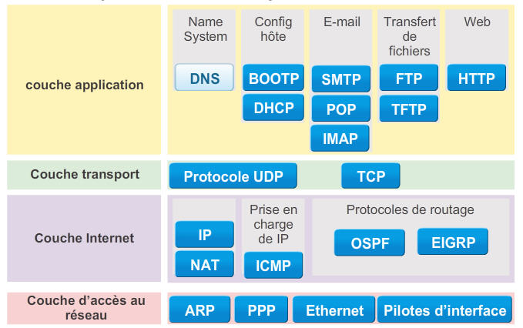
Suites de protocoles Suite de protocoles TCP/IP et processus de communication
Notes:
Section 3.2.2.3

Slide 17







Normes et protocoles réseau Organismes de normalisation
Notes:
Section 3.1.3

Slide 18
Organismes de normalisation Normes ouvertes
Internet Society (ISOC)
Internet Architecture Board (IAB)
Internet Engineering Task Force (IETF)
Institute of Electrical and Electronics Engineers (IEEE)
International Organization for Standards (ISO)
Notes:
Section 3.2.3.1

Slide 19
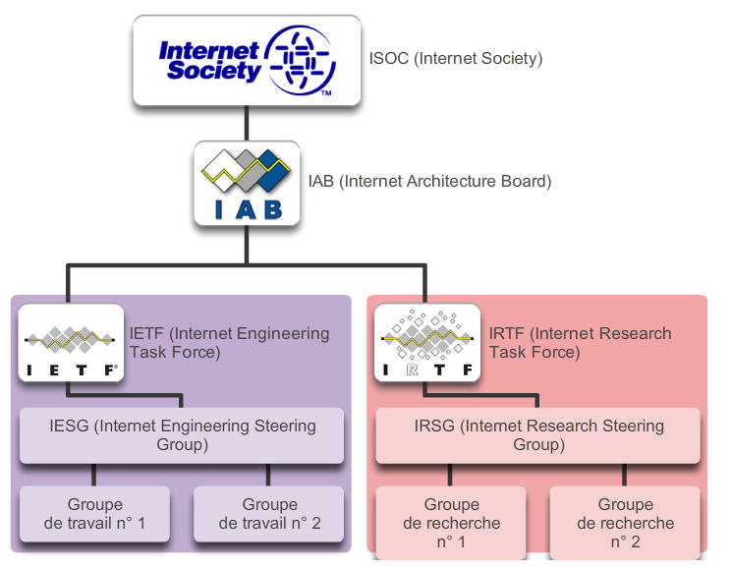
Organismes de normalisation ISOC, IAB et IETF
Notes:
Section 3.2.3.2

Slide 20
Organismes de normalisation IEEE
38 sociétés
130 journaux
1 300 conférences par an
1 300 normes et projets
400 000 membres
160 pays
IEEE 802.3
IEEE 802.11
Notes:
Section 3.2.3.3

Slide 21
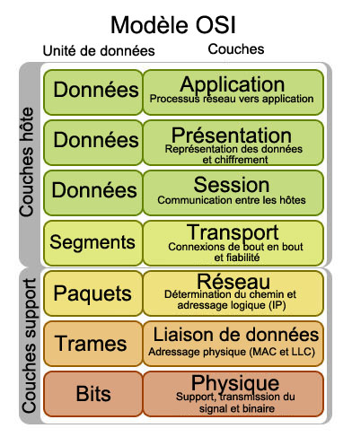

Organismes de normalisation ISO
Notes:
Section 3.2.3.4

Slide 22
Organismes de normalisation Autres organismes de normalisation
Electrical Industries Association (EIA)
Telecommunications Industry Association (TIA)
International Telecommunications Union – Telecommunications Standardization Sector (ITU-T)
ICANN (Internet Corporation for Assigned Names and Number)
Internet Assigned Numbers Authority (IANA)
Notes:
Section 3.2.3.5

Slide 23
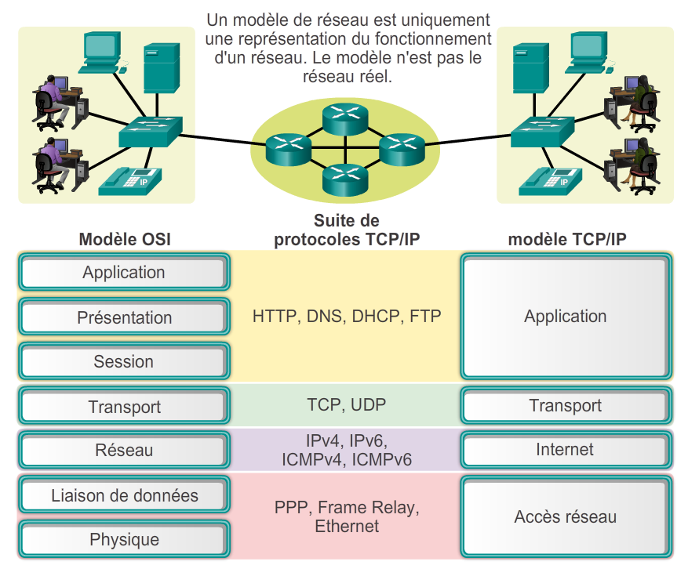
Modèles de référence Avantages de l'utilisation d'un modèle composé de couches
Notes:
Section 3.2.4.1

Slide 24
Modèles de référence Le modèle de référence OSI
Notes:
Section 3.2.4.2

Slide 25
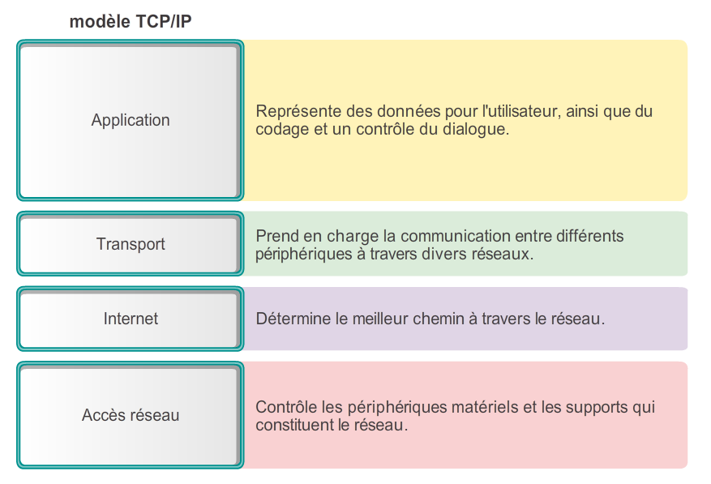
Modèles de référence Le modèle de référence TCP/IP
Notes:
Section 3.2.4.3

Slide 26
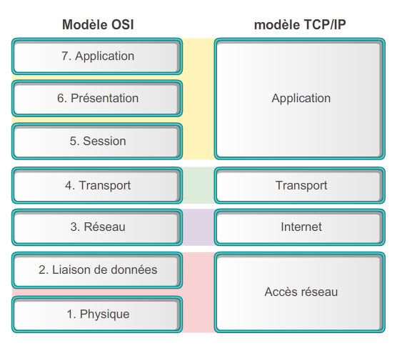
Modèles de référence Comparaison des modèles OSI et TCP/IP
Notes:
Section 3.2.4.4

Slide 27
Encapsulation des données Communication des messages
Bénéfices de la segmentation des messages
Possibilité d'intercaler des conversations différentes
Communications réseau plus fiables
Inconvénients de la segmentation des messages
Augmentation de la complexité
Notes:
Section 3.3.1.1

Slide 28
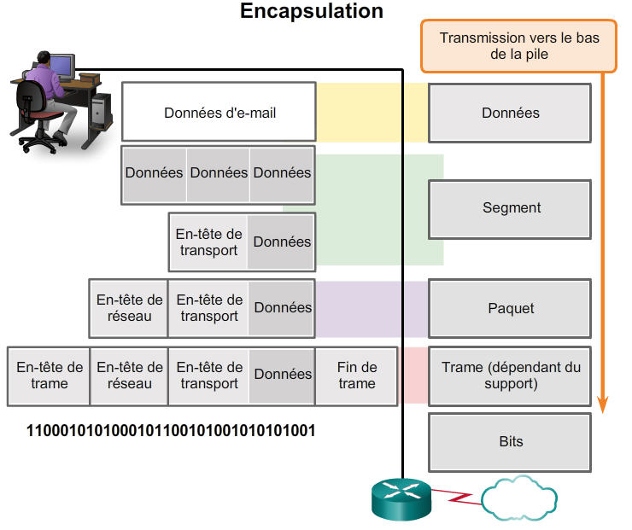
Encapsulation des données Unités de données de protocole (PDU)
Données
Segment
Paquet
Trame
Bits
Notes:
Section 3.3.1.2

Slide 29
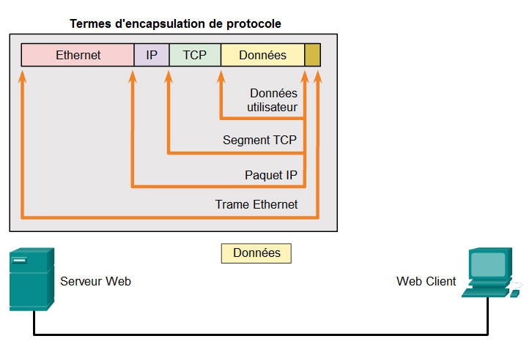
Encapsulation des données Encapsulation
Notes:
Section 3.3.1.3

Slide 30
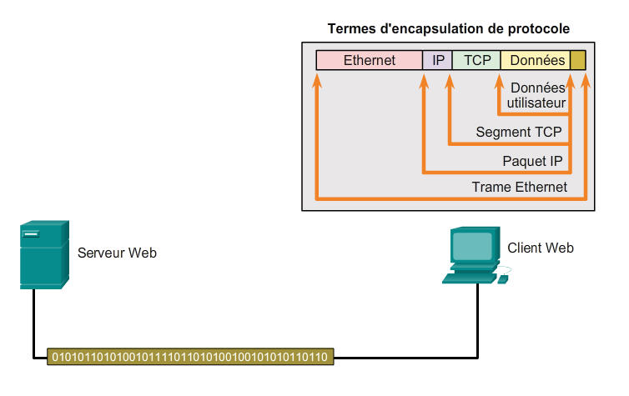
Encapsulation des données Désencapsulation
Notes:
Section 3.3.1.4

Slide 31
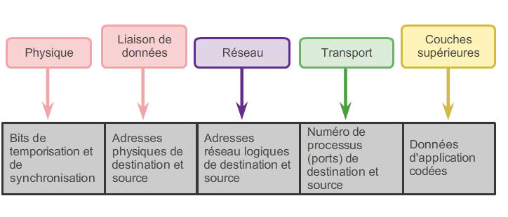
Déplacement des données sur le réseau Accès aux ressources locales
Notes:
Section 3.3.2

Slide 32
Accès aux ressources locales Adresses réseau et adresses de liaison de données
Adresse réseau
Adresse IP source
Adresse IP de destination
Adresse de liaison de données
Adresse de liaison de données source
Adresse de liaison de données de destination
Notes:
Section 3.3.2.1

Slide 33
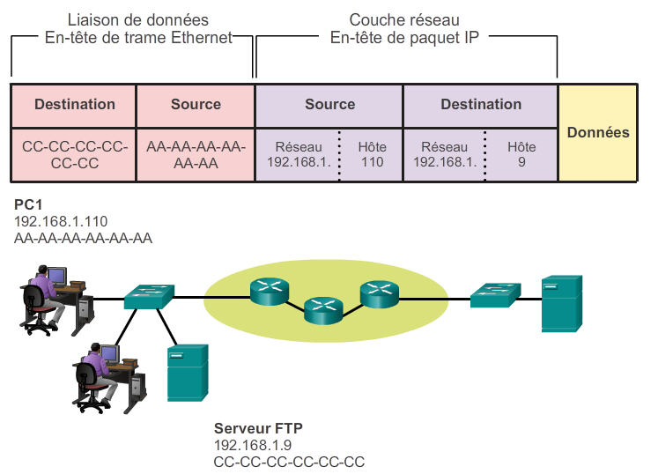

Accès aux ressources locales Communication avec un périphérique sur le même réseau
Notes:
Section 3.3.2.2

Slide 34


Accès aux ressources locales Adresses MAC et IP
R1
192.168.1.1
11-11-11-11-11-11
ARP
Requête
PC1
192.168.1.110
AA-AA-AA-AA-AA-AA
S1
R1
PC2
192.168.1.111
BB-BB-BB-BB-BB-BB
FTP Server
192.168.1.9
CC-CC-CC-CC-CC-CC
Notes:
Section 3.3.2.3

Slide 35
Accès aux ressources distantes Passerelle par défaut
PC1
192.168.1.110
AA-AA-AA-AA-AA-AA
R2
172.16.1.99
22-22-22-22-22-22
R1
192.168.1.1
11-11-11-11-11-11
Web Server
172.16.1.99
AB-CD-EF-12-34-56
PC2
192.168.1.111
BB-BB-BB-BB-BB-BB
FTP Server
192.168.1.9
CC-CC-CC-CC-CC-CC
Notes:
Section 3.3.3.1

Slide 36
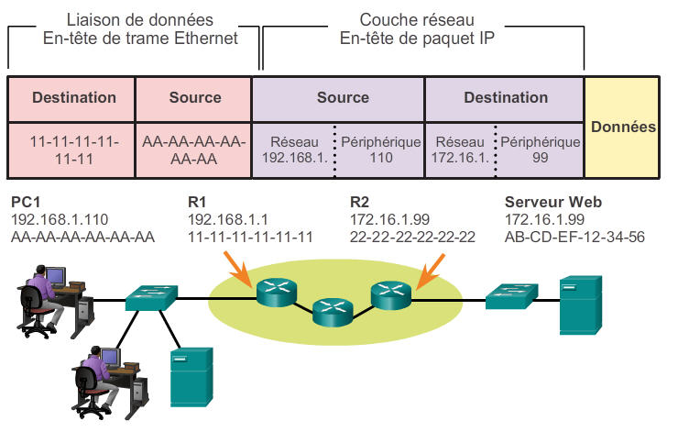
Accès aux ressources distantes Communication avec un périphérique sur un réseau distant
Notes:
Section 3.3.3.2

Slide 37
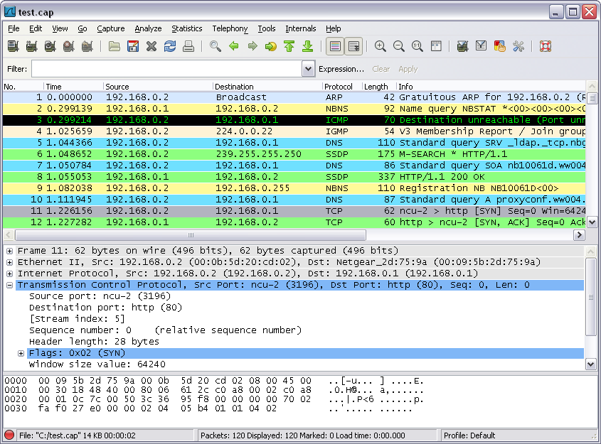
Accès aux ressources distantes Utilisation de Wireshark pour voir le trafic réseau
Notes:
Section 3.3.3.4

Slide 38
Les protocoles et communications réseau Résumé
Dans ce chapitre, vous avez appris les notions suivantes :
Les réseaux de données sont des systèmes composés de périphériques finaux, de périphériques intermédiaires et de supports reliant les périphériques. Pour que la communication soit possible, les périphériques doivent savoir comment communiquer.
Ces périphériques doivent être conformes aux règles et aux protocoles de communication. TCP/IP est un exemple de suite de protocoles.
La plupart des protocoles sont créés par un organisme de normalisation tel que l'IETF ou l'IEEE.
Les modèles de réseau les plus utilisés sont les modèles OSI et TCP/IP.
Notes:
Sections 1.5 et 1.5.1

Slide 39
Les protocoles et communications réseau Résumé
Dans ce chapitre, vous avez appris les notions suivantes :
Les données qui passent du haut vers le bas dans la pile du modèle OSI sont segmentées en différentes parties et des adresses et d'autres étiquettes viennent s'y encapsuler. Ce processus est inversé lorsque les parties sont désencapsulées et transférées vers la partie supérieure de la pile de protocoles de destination.
Le modèle OSI décrit des processus de codage, de mise en forme, de segmentation et d'encapsulation de données pour la transmission sur le réseau.
La suite de protocoles TCP/IP est un protocole standard ouvert qui a été approuvé par le secteur des réseaux et ratifié, ou approuvé, par un organisme de normalisation.
Notes:
Sections 1.5 et 1.5.1

Slide 40
Les protocoles et communications réseau Résumé
Dans ce chapitre, vous avez appris les notions suivantes :
La pile de protocoles IP est une suite de protocoles requis pour transmettre et recevoir des informations via Internet.
Les unités de données de protocole (PDU) sont nommées selon les protocoles de la suite TCP/IP : données, segment, paquet, trame et bits.
L'application de modèles permet à différentes personnes, entreprises et associations professionnelles d'analyser les réseaux existants et de concevoir les réseaux futurs.
Notes:
Sections 1.5 et 1.5.1

Slide 41


